Slide 1
ZŠ Kadaň, Školní 1479 CHEMIE
Významné kyseliny
8.ročník
Mgr. Jitka Říhová

Slide 2
Co jsou kyseliny?
Kyseliny jsou látky, které ve vodě uvolňují vodíkový kationt H⁺
Bezkyslíkaté Kyslíkaté
HCl,HBr,HI, HF HNO₃,H₂SO₄,H₂SO₃,
H₂CO₃,H₃PO₄
Důkaz kyselin provedeme indikátory:
pH 0 kyselina 7 hydroxid 14
lakmus | červený | modrý
metyloranž | červený | žlutý
fenolftalein | ------------ | fialový

Slide 3
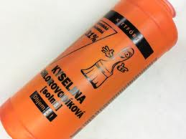
Kyselina chlorovodíková HCl
3
Bezbarvá, těkavá kapalina, koncentrovaná w(0,37), na vzduchu dýmá – chlorovodík HCl.
Chlorovodík dráždí dýchací cesty, je jedovatý
Koncentrovaná HCl je silná žíravina
Výskyt: složka žaludeční šťávy člověka(trávení)
Výroba:
Použití: výroba barev, plastů, v textilním
průmyslu, zpracování kůží
Technická – kyselina solná

Slide 4
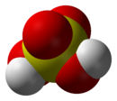
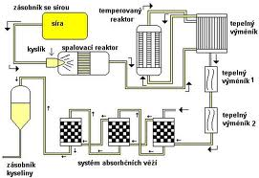
Kyselina sírová H₂SO₄
4
Koncentrovaná w(0,96) je bezbarvá, olejovitá kapalina, hustota je 2krát těžší než voda
Koncentrovaná je velmi silná žíravina
Přírodní materiály uhelnatí( popáleniny)
Výroba:
S(s) + O2(g) → SO2(g)
2 SO2(g) + O2(g) → 2 SO3
SO3(g) + H2O(l) → H2SO4(aq)

Slide 5
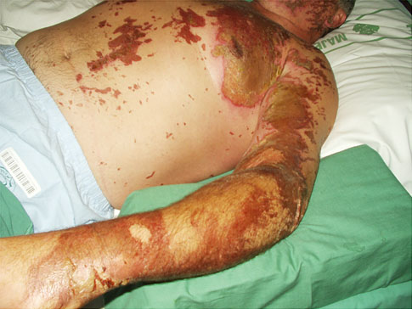
Bezpečnost práce s H₂SO₄
5
Ochranné pomůcky – ochranný obličejový štít,nebo brýle, pryžové rukavice, pracovní plášť
První pomoc
Při potřísnění pokožky je třeba zasažená místa
otřít suchou látkou a okamžitě opláchnout silným
proudem vody

Slide 6
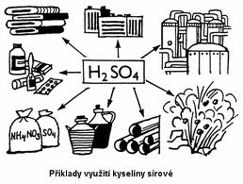
Využití H₂SO₄
6
Výroba barviv, laků, plastů, výbušnin, vláken

Slide 7
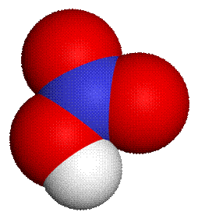
Kyselina dusičná HNO₃
7
Koncentrovaná(w= 0,65), je nestálá bezbarvá kapalina. Účinkem světla se rozkládá na jedovatý hnědočervený plyn NO2. Nebezpečná žíravina
Výroba:
Použití: výroba hnojiv, léčiv, plastů, barviv, výbušnin
4 NH3 + 5 O2 → 4 NO + 6 H2O
2 NO + O2 → 2 NO2
3 NO2 + H2O → 2 HNO3 + NO

Slide 8
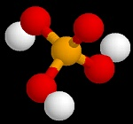
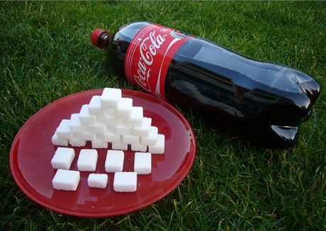
Kyselina fosforečná H₃PO₄
8
Bezbarvá sirupovitá kapalina
Výroba: P4O10 + 6 H2O → 4 H3PO4
Použití: výroba průmyslových hnojiv,
léčiv,zubních tmelů, velmi čistá
zředěná do nealkoholických nápojů

